Slide 1

论文报告
Probabilistic Graphical Models for
Boosting Cardinal and Ordinal Peer Grading in MOOCs
汇报人：杨攀原 指导老师：许嘉老师

Slide 2
作者：Fei Mi，Dit-Yan Yeung 香港科技大学计算机科学与工程学系
会议：AAAI Conference on Artificial Intelligence
年份：2015

Slide 3
CONTENT
目录
01
研究动机
02
问题与模型
03
实验评估
04
论文总结

Slide 4
1
研究动机

Slide 5
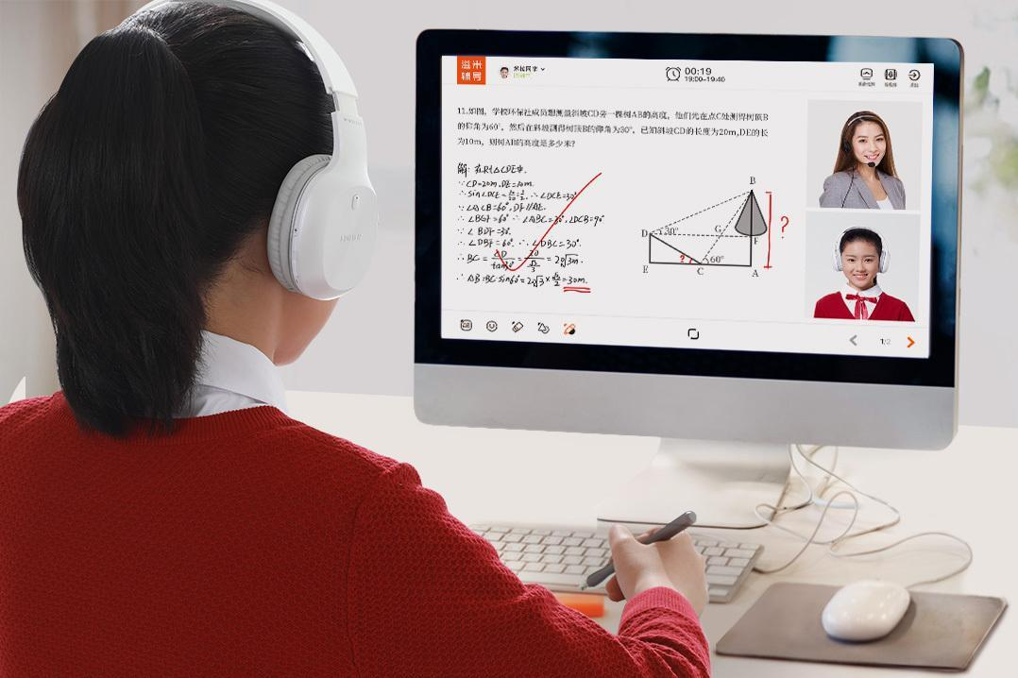
研究动机
研究背景
随着MOOC网上授课的流行，越来越多的人选择网上学习。网课的人数急剧增多，一门课程的选课人数可达成百上千人。
传统的批改习题方式受到了挑战。
主观题的自动评分技术存在缺陷同伴互评可以有效解决的主观题的判分：
同伴互评让提交作业的学生作为评分者，分配相应的作业来进行打分，最后对评分的结果汇总，得出分数。

Slide 6
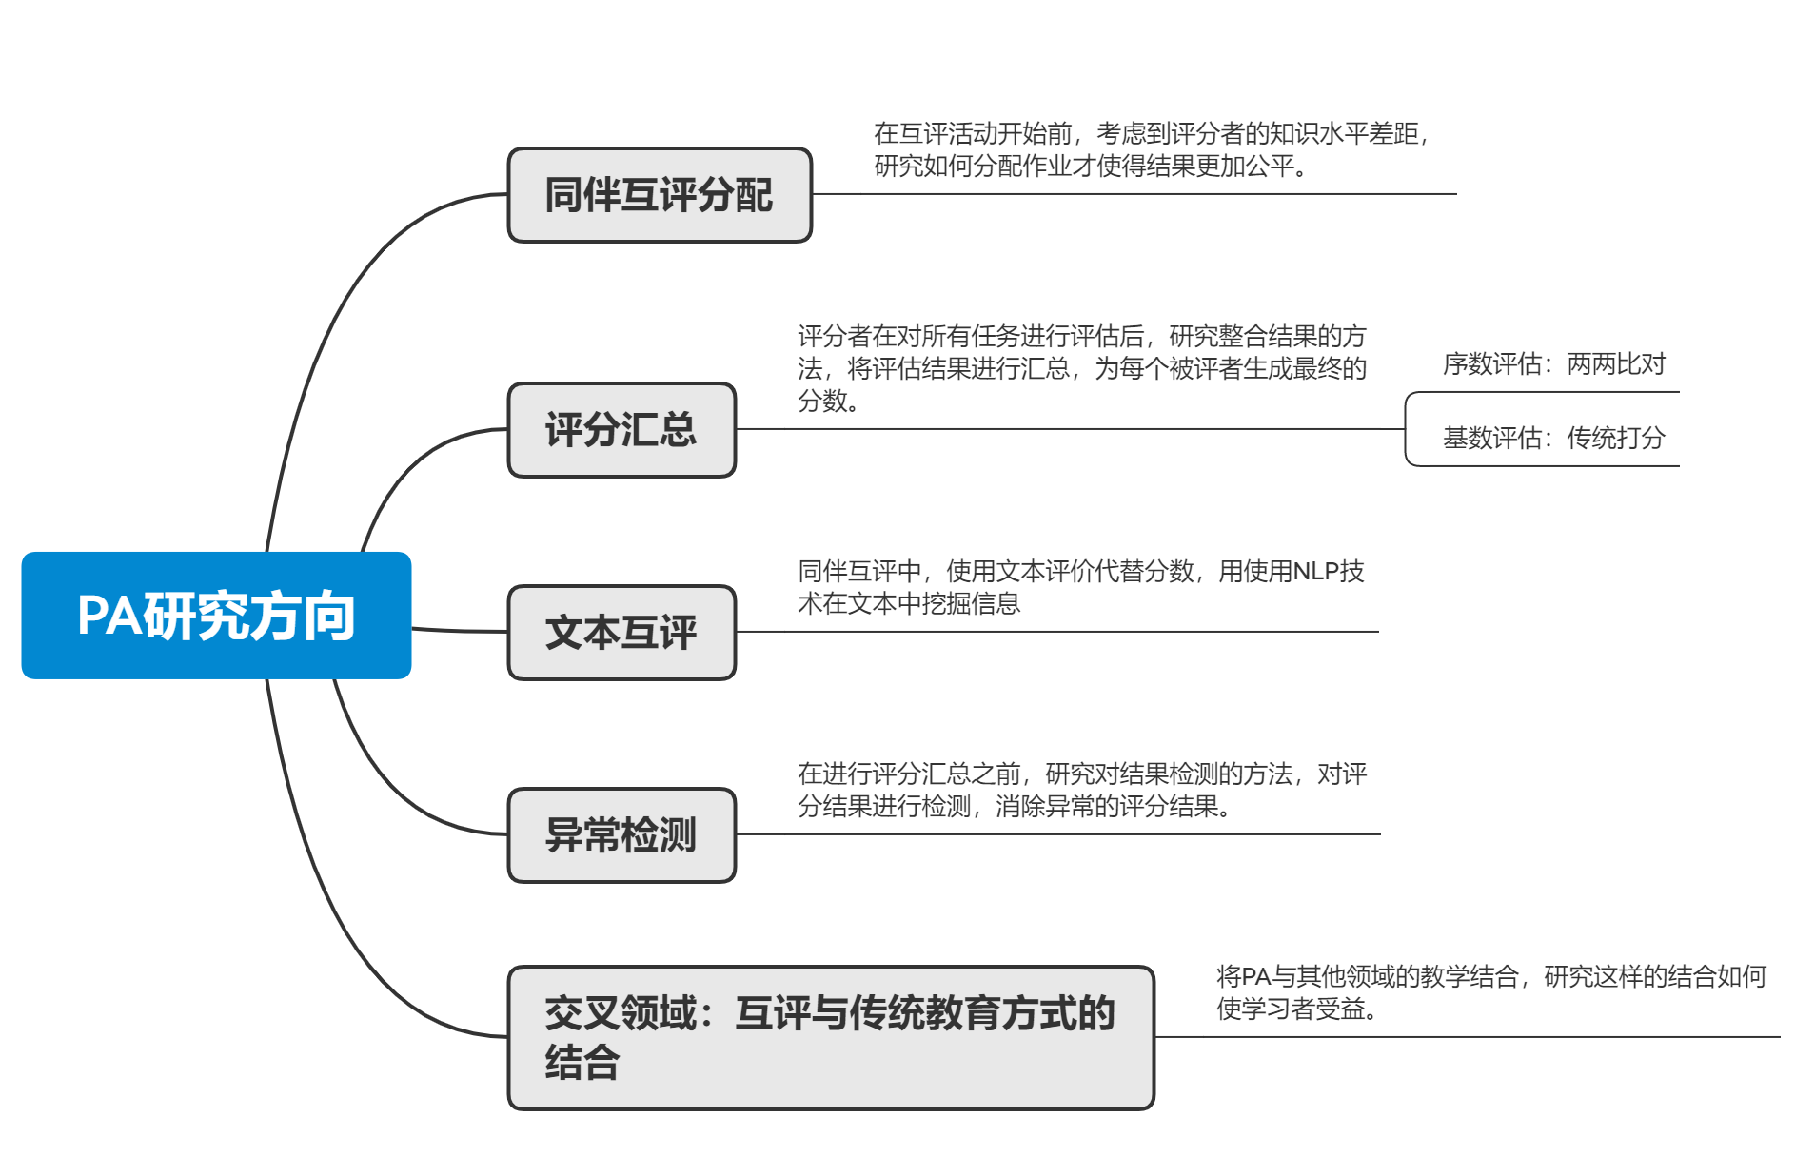
研究动机
同伴互评研究现状

Slide 7
研究动机
相关工作：基数估计
基数估计，基于分数的互评估计，评分者在拿到若干份作业后，对于每份作业都要打出相应的分数。
在Vancouver algorithm（温哥华算法）中，为每个评分者赋予一个权重，最终评分由基于权重求均值，每个评分者的权重会在每次互评后更新。
在PageRank algorithm中，考虑到评分者自身也是学生，因此将评分者的课程表现映射到评分者在评分能力上。
对这篇文章影响最大的模型是2013年ComputerScience上的Tuned Models of Peer Assessment in MOOCs模型，之后进行详细介绍。

Slide 8
研究动机
相关工作：序数估计
序数估计，评分者拿到若干份作业后，不直接打分，而是根据作业的好坏来进行排序。
比起纯打分，比较更加适合于非专业人员
Bradley-Terry-Luce (BTL)是一个经典的对等裁判的概率模型，它将两个被评者拥有的技能看做先验，比较结果作为后验。
Refereed BTL（RBTL）被提出用于同伴互评中的序数估计模型，它在BTL的基础上，又引入了裁判的能力作为概率模型的先验，根据裁判的能力，对被评者的技能进行缩放。
BT+G 在RBTL的基础上，又引入了评分者的可靠性，以提高顺序对等时评分的表现。

Slide 9
研究动机
相关工作
数据的稀疏性是必然的。为每个评分者分配更多的作业可以得到更多的数据，但评分的质量会有所下降。
模型的首要考虑因素是公平公正，而不是准确性。模型可以加入一些因素来提升准确性，例如判断是否是黑人。实际情况下这些因素可能会加分，模型可以通过检验这些因素来使结果更加准确，但是这并不公平。

Slide 10
2
问题与模型

Slide 11
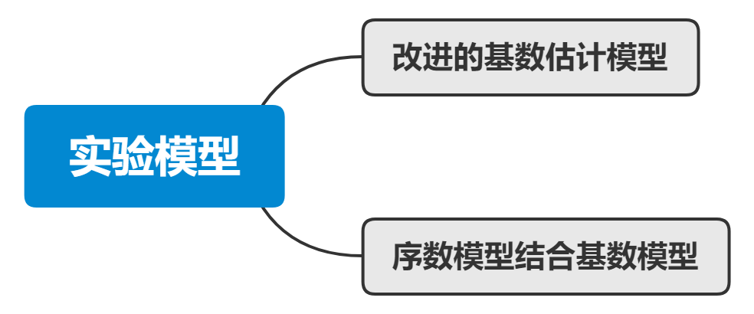
问题与模型
两个模型

Slide 12








基数估计模型
n个评分者v
问题定义
评分者$v_{1}$
评分者$v_{2}$
评分者$v_{n}$
分配给
一份作业u
评分$Z_{u}^{v1}$
评分$Z_{u}^{v2}$
评分$Z_{u}^{vn}$
模型汇总得分

Slide 13
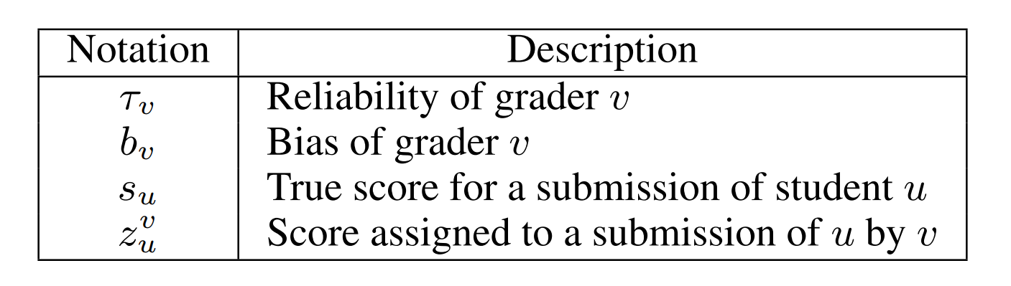


基数估计模型
符号表示
评分者v的可信性$τ_{v}$，对于同一个评分者，可信度可能会发生改变。
评分者v的偏见$b_{v}$，对于同一个评分者，偏置是不变的
评分作业u的真实分数$s_{u}$
评分者v给作业u打出的分数$Z_{u}^{v}$

Slide 14
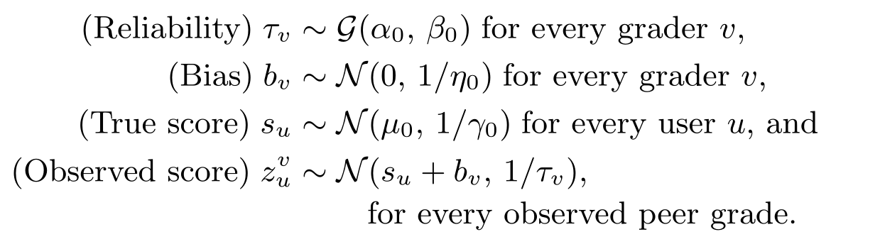
基数估计模型
本文改进的模型
作者：Chris Piech，Jonathan Huang，Zhenghao Chen
会议：ComputerScience
年份：2013

Slide 15
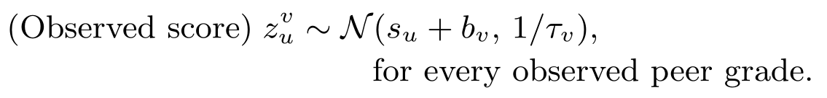
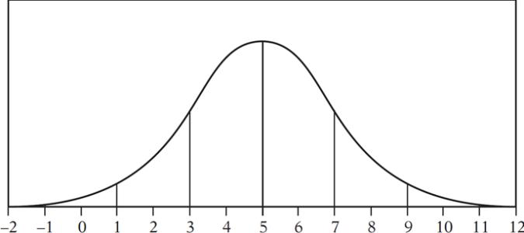

基数估计模型
${PG}_{1}$模型

Slide 16
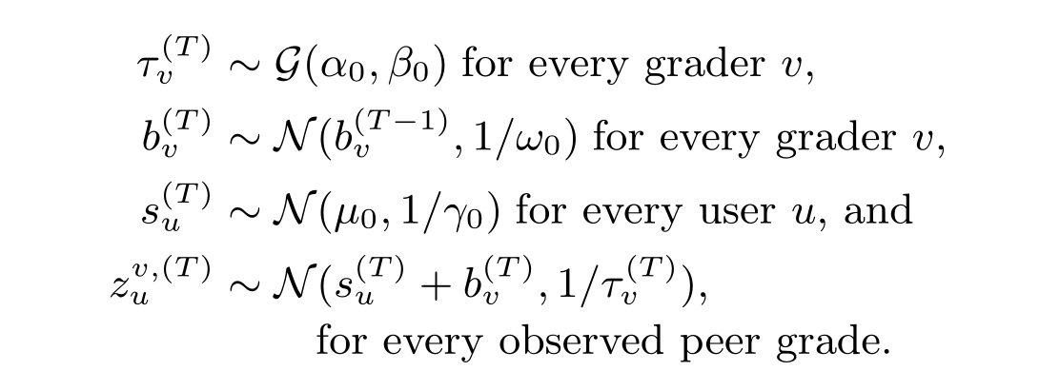

基数估计模型
${PG}_{2}$模型
这个模型引入了时间的相关性，通过Pearson相关系数，检验出评分者的偏置$b_{v}$与时间T存在较高的相关性。

Slide 17
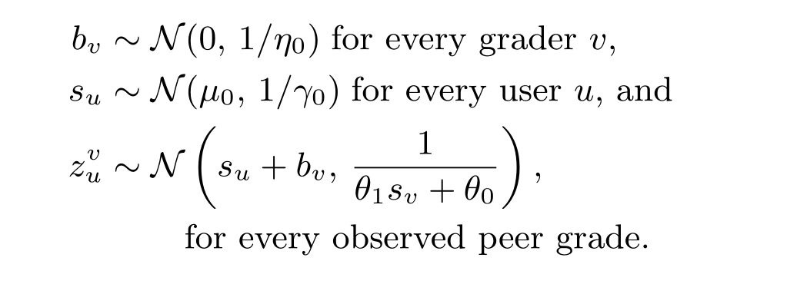

基数估计模型
${PG}_{3}$模型
由于评分者自己也可以在互评中获得分数，我们可以考虑，一个得分越高的评分者是否更具有可信度。

Slide 18
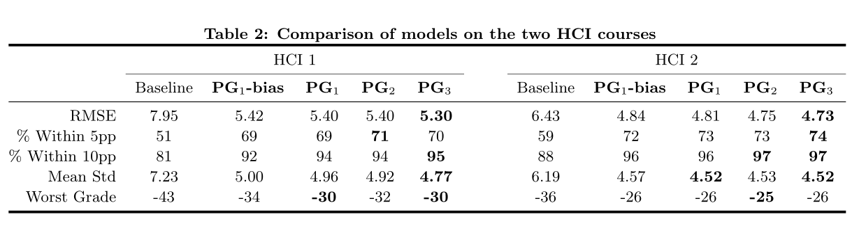
基数估计模型
传统模型的实验结果
均方根误差
结论：通过引入评分者可信度与真实分数之间的线性关系，${PG}_{3}$模型取得了最好的效果。

Slide 19
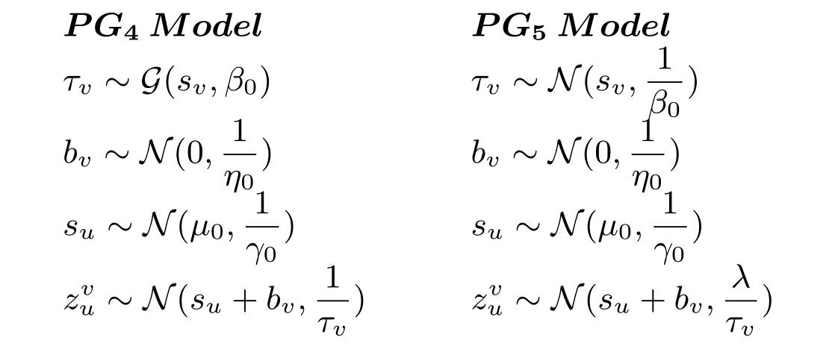

基数估计模型
新提出的模型：${PG}_{4}$和${PG}_{5}$
比起${PG}_{3}$ 中的简单线性模型，转化为概率模型。
对于没有提交作业的评分者，假设他们的真实分数最低。

Slide 20
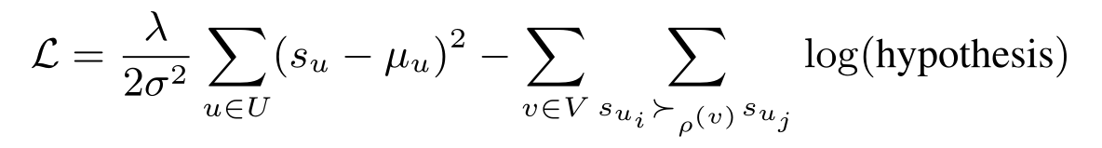
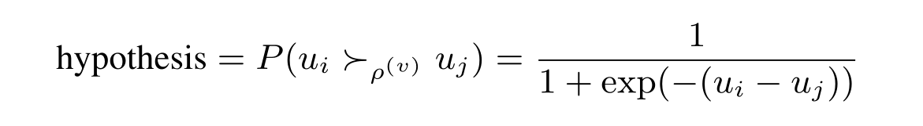
序数估计模型
使用序数估计模型，将等级判断问题定义为一个偏好学习，将评分者的偏置和可信度作为偏好。
使用已有的三个序数模型进行实验。
在初始的序数估计模型中，初始化的先验条件（偏置，可信度）概率是相等的。于是在模型结合时，首先使用基数模型计算先验，然后带入到序数模型中，得到了更好的效果。

Slide 21
3
实验评估
Notes:
PPT模板： www.1ppt.com/moban/ 行业PPT模板：www.1ppt.com/hangye/
节日PPT模板：www.1ppt.com/jieri/ PPT素材： www.1ppt.com/sucai/
PPT背景图片：www.1ppt.com/beijing/ PPT图表： www.1ppt.com/tubiao/
优秀PPT下载：www.1ppt.com/xiazai/ PPT教程： www.1ppt.com/powerpoint/
Word教程： www.1ppt.com/word/ Excel教程： www.1ppt.com/excel/
个人简历： www.1ppt.com/jianli/ PPT课件： www.1ppt.com/kejian/
手抄报： www.1ppt.com/shouchaobao/ 试题下载： www.1ppt.com/shiti/
教案下载： www.1ppt.com/jiaoan/ 字体下载： www.1ppt.com/ziti/

Slide 22
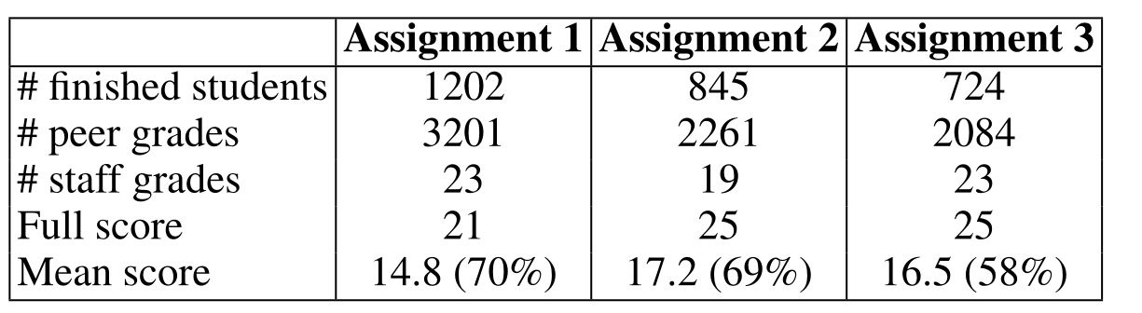
实验评估
数据集
实验中使用的同伴评分数据集来自于香港科技大学开设的一门的课程的作业，这份作业有三个题目，每个题目是不同的题目和评价标准，因此，我们作为三个数据集。
在每一份作业中，每个学生根据标尺随机抽取五份作业，其中一份是有真实分数标记的作业。平均分配后，每份作业有4个评审成绩。

Slide 23
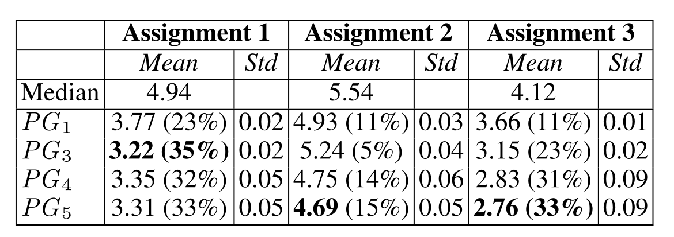
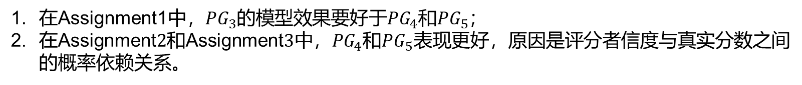
实验评估
基数模型的实验
指标：均方根误差(RMSE)
在Assignment1中，${PG}_{3}$的模型效果要好于${PG}_{4}$和${PG}_{5}$；
在${\text{Assignment}2和\text{Assignment}3中，PG}_{4}$和${PG}_{5}表现$更好，原因是评分者信度与真实分数之间的概率依赖关系。

Slide 24
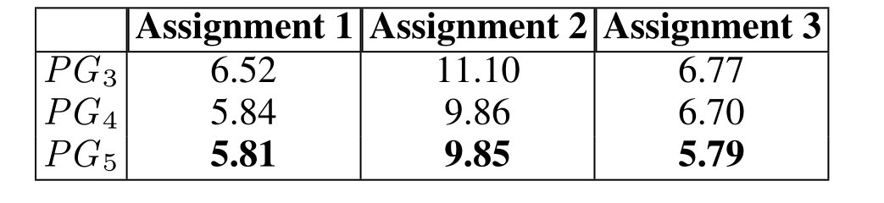
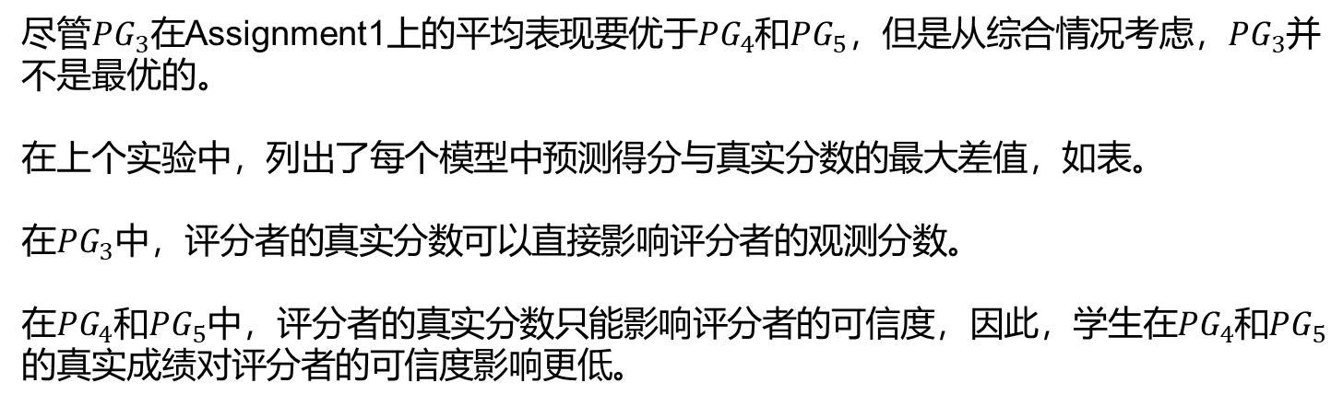
实验评估
基数模型的实验
尽管${PG}_{3}在$Assignment1上的平均表现要优于${PG}_{4}$和${PG}_{5}$，但是从综合情况考虑，${PG}_{3}$并不是最优的。
在上个实验中，列出了每个模型中预测得分与真实分数的最大差值，如表。
在${PG}_{3}$中，评分者的真实分数可以直接影响评分者的观测分数。
在${PG}_{4}$和${PG}_{5}$中，评分者的真实分数只能影响评分者的可信度，因此，学生在${PG}_{4}$和${PG}_{5}$的真实成绩对评分者的可信度影响更低。

Slide 25
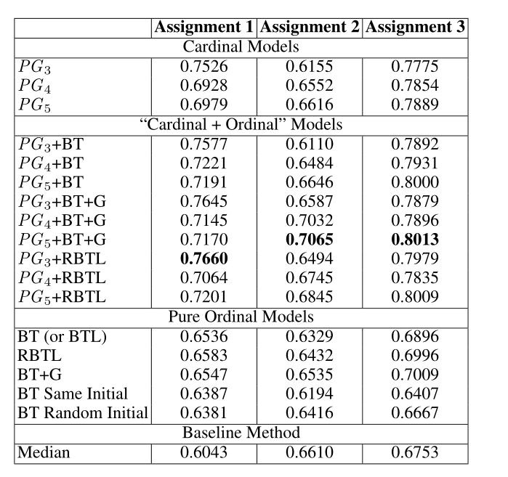
实验评估
基数模型+序数模型
评价指标是评分分类的准确度。将最终评分划分为4个等级，判断预测等级是否与真实等级相等。
基数模型优于纯序次模型，因为它们在评估时使用了设置中使用细粒度的数字信息。
将基数模型和序数模型相结合可以进一步提高基数模型和序数模型的计算精度。
在纯序数模型(RBTL, BT+G)中建立评分者的可靠性模型可以略微提高BT的性能。

Slide 26
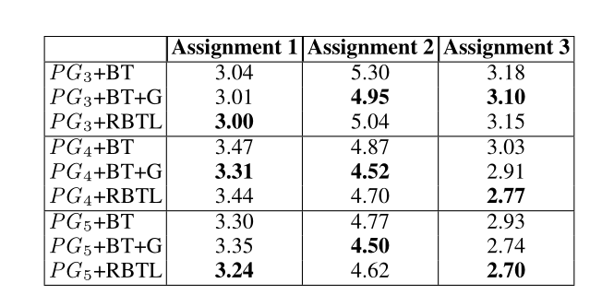
实验评估
消融实验
为了探索这样的结果是否只是单纯的因为基数模型的参数被调优了，以评估基数模型的标准来评价两种模型的结合，得到的结果确实优于单独使用基数模型。

Slide 27
4
论文总结

Slide 28
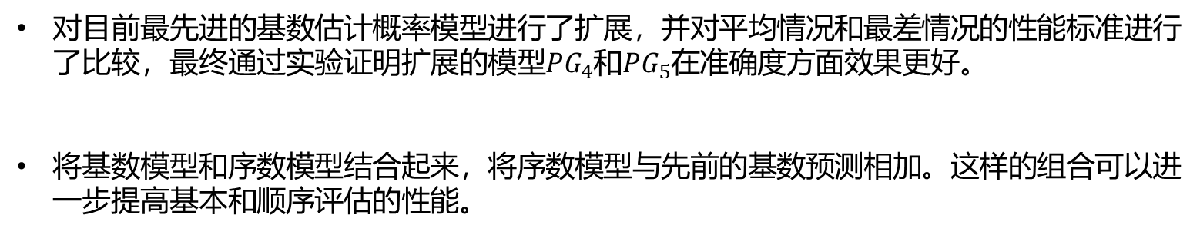
论文总结
论文的贡献
对目前最先进的基数估计概率模型进行了扩展，并对平均情况和最差情况的性能标准进行了比较，最终通过实验证明扩展的模型${PG}_{4}$和${PG}_{5}$在准确度方面效果更好。
将基数模型和序数模型结合起来，将序数模型与先前的基数预测相加。这样的组合可以进一步提高基本和顺序评估的性能。

Slide 29
Thank you!

